Slide 1


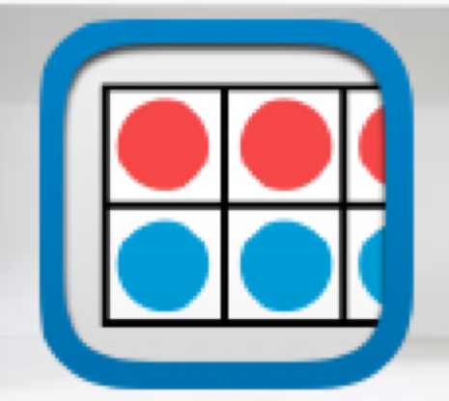




أدوات
الفصل الــ١٣
جمع الأعداد من ٣ أرقامها وطرحها
تهيئـــة الفصل الـ١٣
نشاط

Slide 2
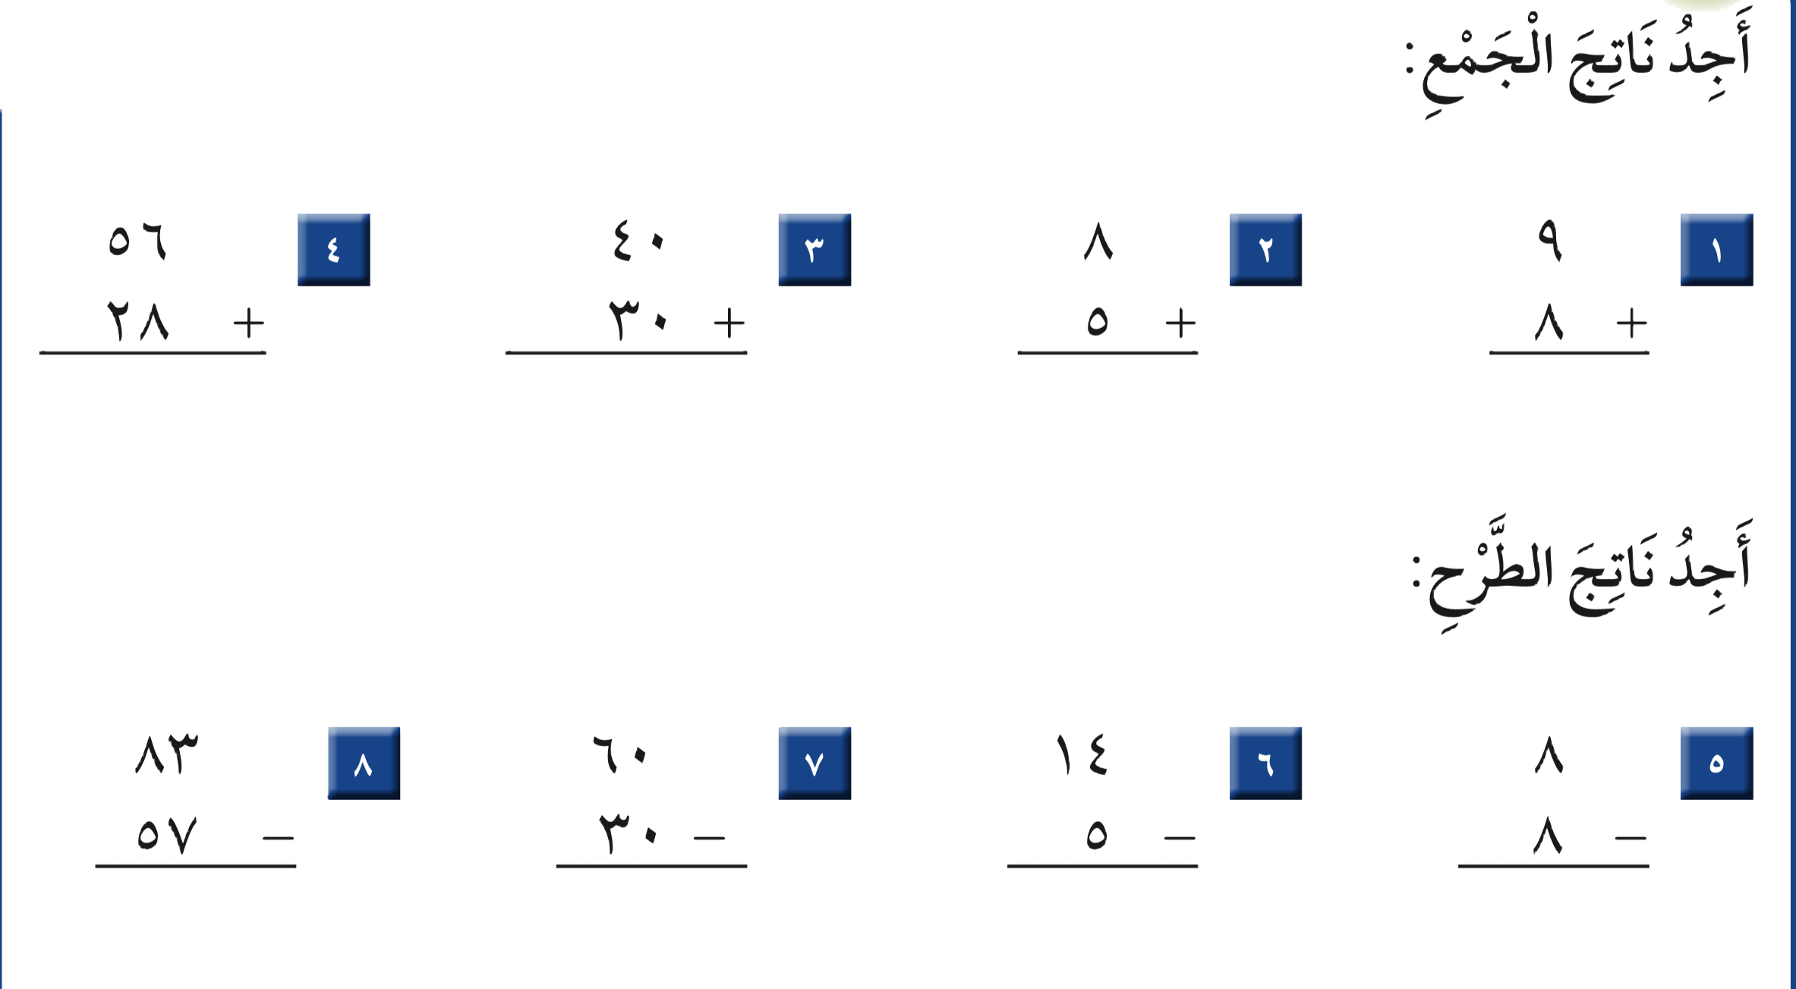
١
٨
٤
١٠
١٣
١٧
١٣
٧
٣٠
٩
٠
٢
٦

Slide 3
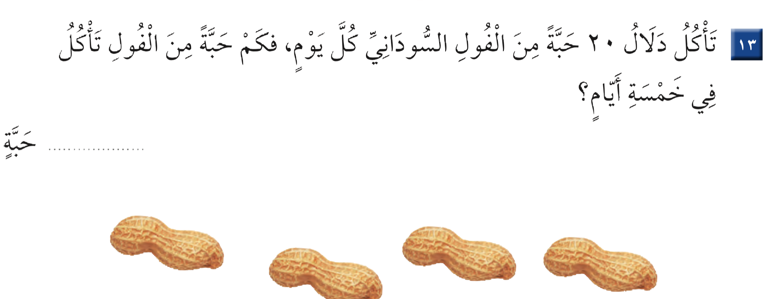
١٠٠

